Slide 1
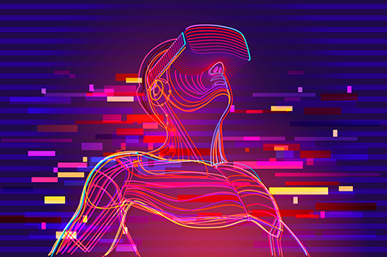
TENDENCIAS DEL DISEÑO

Slide 2
GRUPO #2:
KEYDI YOSSARI MENDEZ #10
LOHANY KASSANDRA MARQUEZ #12
STHEPANIE KRISTELL MARTINEZ #21
YANORI MILAGROS FLORES #24
ANGEL GUILLERMO HYDE #28
CARLOS EDUARDO CASTRO #30 COORDINADOOR
JOSE ALEJANDRO ARIAS #43
LUIS ANGEL ALVARADO #49
WALTER ALEJANDRO CRUZ #54

Slide 3
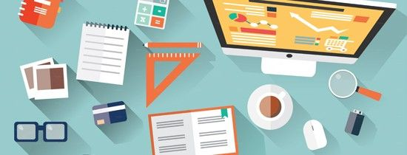
TENDENCIAS DEL AÑO 2015

Slide 4
1. Diseño plano
El diseño plano o flat design es una tendencia creciente en este momento. Este diseño deja de lado el uso de relieves, texturas, sombras o degradados y se centra en el minimalismo. Los diseñadores han entendido la ventaja de utilizar elementos simples, suaves y limpios en las pantallas plana
2. Colores pastel
Los colores pastel están de moda en el diseño gráfico. El principal motivo es lo bien que combinan con el diseño plano (que como ya hemos dicho es otra de las tendencias de 2015).
3. Uso de ilustraciones
Las ilustraciones parecen estar desplazando a las fotografías procedentes de bancos de imágenes. Con su uso se consigue lanzar un mensaje único de la marca y son difíciles de duplicar.
4. Tipografía manuscrita
La caligrafía Hand Lettering, que simula la escritura a mano está ganando enteros rápidamente entre los diseñadores ya que es un estilo atractivo y con un punto de nostalgia. Estas tipografías ya se empezaron a usar mucho en 2014 y es de esperar que sigan entre las favoritas.

Slide 5
5. Un nuevo tipo de archivo: SVG
SVG significa Gráficos Vectoriales Escalables (por sus siglas en inglés). SVG es un formato de imagen vectorial basado en XML. La principal ventaja de este tipo de archivos es que las imágenes no pierden calidad se impriman al tamaño o a la resolución que se impriman.
6. Adaptación a pantallas pequeñas
Cada vez más, las empresas ven sus logos en pantallas de móvil. Por eso los diseñadores son muy conscientes de la importancia de hacer diseños que se vean bien a pequeño tamaño. La escalabilidad es un punto favor de cualquier diseño.
7. Lo real gana a lo digital
Parece que en la época de los nativos digitales, la gente está volviendo a apreciar más lo real por encima de lo artificial. Esto se traduce en la preferencia por los elementos dibujados a mano frente a los hechos exclusivamente con ordenador.
8. Fondos difuminados
Este año, los fondos difuminados y los fondos desenfocados en capas detrás del texto han estado en alza en la publicidad y en el diseño, y las búsquedas de «difuminado» aumentaron un 144%

Slide 6
9. Lineal.
La estética global mantiene su tendencia hacia la simplicidad, con iconos delineados y otros estilos lineales en alza. Las búsquedas de «icono lineal» aumentaron un 921%
10. Hipster.
Estilo asociado a lo vintage, lo alternativo y lo independiente; un look y una interpretación absolutamente particular, y una sensibilidad variada, inclinada a estilos de vida alternativos, que se arraiga en el rechazo a las corrientes culturales predominantes.

Slide 7
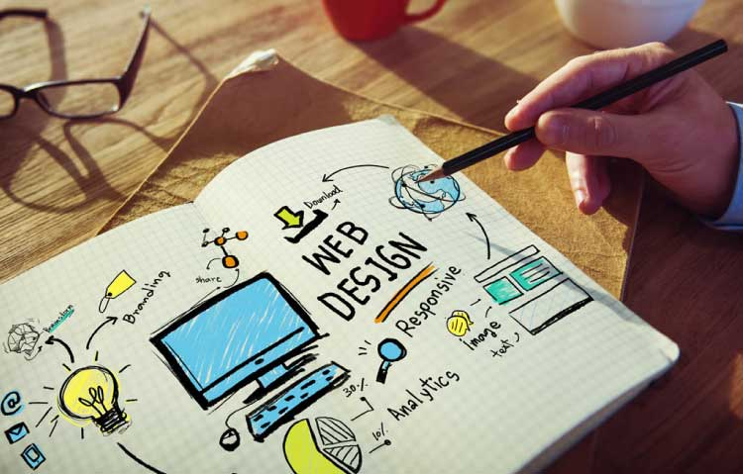
TENDENCIAS DEL AÑO 2016

Slide 8
1. Vuelta a las ilustraciones y animaciones
En los últimos años, pasamos de las ingeniosas (aunque a veces pesadas) animaciones en flash al total protagonismo de las imágenes, cuanto más grandes mejor. Una foto potente no va a dejar de tener protagonismo, pero vamos a volver a disfrutar de las ilustraciones, vectores y animaciones de una manera más moderna y menos pesada para la navegación.
2. Flat design VS desorden
Ya os hablamos del flat design, un diseño geométrico, lleno de iconos, surgido del estilo “Metro” que Microsoft sacó en 2013 y que ha ido en auge y seguiremos viendo a pesar de las pegas que tiene respecto a la usabilidad. Como contraste a la geometría, veremos un incremento en el “desorden ordenado” con diseños, aparentemente fuera de cuadrícula, pero pensados al detalle
3. Scroll infinito
El scroll seguirá siendo el amo y señor de los diseños durante este nuevo año, con páginas infinitas, lo que facilitará la aparición de story tellings, diseños en parallax y páginas corporativas cada vez más usables e intuitivas.

Slide 9
4. Parallax
Siguiendo en la misma línea que comentábamos, el parallax sigue en alza, y ofreciendo mucho juego para los diseños, desde el más sencillo al más original, como éste con banda sonora sobre la evolución de la marca Porsche
5. Tipografías al poder
El diseño tipográfico vuelve con más fuerza que nunca, tanto en diseño gráfico como web, lo cual nos encanta. El arte de la tipografía resurge para hacer juegos de palabras, superponerse en las imágenes o protagonizar nuestra página principal.
6. Minimalismo
Como hemos diseño, menos es más. Queremos menos anuncios, menos banners, todo más resumido y agradable a la vista. Diseños sencillos y claros que hagan de la navegación una experiencia cada vez mejor y que no resulten recargados en las versiones móviles
7. Menús hamburguesa
Los llamados “hamburguer menu”, que podemos ver en multitud de webs hoy en día, sobre todo tiendas online, van a seguir marcando tendencia por su sencillez y mejora de la tasa de conversión en ciertas páginas. También se asocia con la comodidad y discreción, que permite centrarse al usuario en otros elementos de la página. Por ese mismo motivo, debemos de usarlo solamente en las páginas que puedan sacar rendimiento de él, y no en las que nos interesa que el menú esté siempre visible, donde optaremos por un menú fijo.

Slide 10
8. Interactuación con la página
Las micro-interacciones seguirán siendo parte importante de los diseños web, otorgando cada vez más protagonismo al usuario. La idea de que la web se vaya adaptando a nuestros gustos sigue creciendo y la tecnología seguirá trabajando en ello durante los próximos años para mejorar la experiencia individual del usuario
9. Cookies
¿Y cómo se mejora la experiencia del usuario? Como ya contábamos en nuestro anterior artículo de tendencias web, en el camino a la web 3.0 veremos cómo, a través de las cookies, estadísticas de Google y demás, la navegación cada vez será más personalizada mostrándonos los anuncios relacionados con nuestros gustos, nuestras costumbres, localización… Algo que ya vamos viendo poco a poco y que aumentará debido al auge de la web semántica y la inteligencia artificial.
10. RWD (Responsive Web Design)
Por último, pero no menos importante, el diseño web adaptativo. La tendencia es que los diseños sean usables independientemente del dispositivo que usemos para visualizarlos. Es algo tan relevante, que Google comenzó en 2015 a penalizar en el posicionamiento a las webs que no utilizaran diseño responsive. Una preferencia que se ha convertido en obligada y necesaria por el aumento exponencial de la navegación y compra online a través de dispositivos móviles.

Slide 11
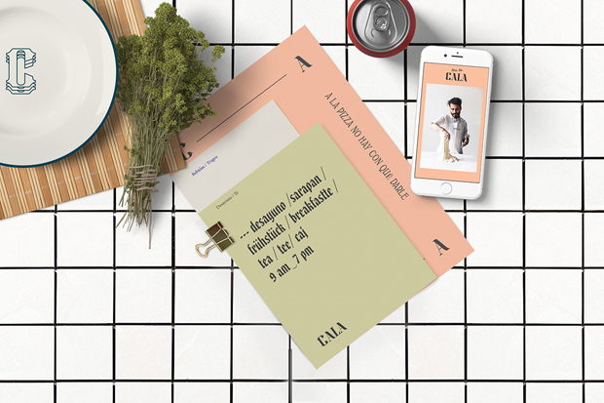
TENDENCIAS DEL AÑO 2017

Slide 12
1. Inmersión, el video full-screen
El vídeo puede ser una forma rápida y eficaz de captar la atención del usuario en pocos segundos. Se dice que la vista es uno de los sentidos más poderosos del ser humano, y una gran y simple imagen puede ser capaz de resumir el mensaje y tono de voz de una forma más eficiente.Las imágenes siempre han tenido un papel relevante en el diseño web, y poco a poco, esta dando paso a su sucesor natural, el vídeo. La principal razón del aumento de su uso es el dinamismo que aporta, y la capacidad de introducir el storytelling en nuestra web.
2. Scrolling – Longitud en las páginas.
National Geographic es un gran ejemplo de este tipo de páginas.El scrolling no es tanto una tendencia, es más una función del navegador tanto para web como aplicaciones. Sin embargo, lo que está aumentando es la implementación del contenido en long-scroll (páginas web largas), tanto en en la visualización en dispositivos de sobremesa como en dispositivos móviles.Este uso tiene sentido ya que para el usuario de dispositivos de pantallas más pequeñas es más cómodo usar el scroll que hacer click sobre enlaces o botones. Esto esta conduciendo al diseño web en pantallas grandes a seguir la tendencia.

Slide 13
3. Degradados y colores vivos
2013 nos trajo el Flat design (Diseño plano) el cuál fue adaptado por los diseñadores web muy rápidamente. El Flat design es muy práctico y eso a permitido que perdure hasta hoy. De hecho, se cree que los elementos más simples consiguen una mejor experiencia de usuario.En 2016 los diseñadores empezaron a ampliar las posibilidades de este tipo de diseño incorporando colores vivos y degradados en lugar de los simples y planos colores usados anteriormente. Incluso Instagram se unió a esta tendencia, no sin levantar la polémica.Usar los colores vivos es una inyección de energía y dinamismo en un proyecto fuera de lo común. Ser valiente y experimentar puede marcar la diferencia.
4. Ilustraciones
Las ilustraciones aportan un aspecto más personal y característico, lo cual puede ser difícil de conseguir con la fotografía. La ilustración, puede crear una sensación de acercamiento con el usuario y credibilidad.Este medio puede llegar a ser muy versátil, muchas marcas han optado por ilustraciones liniales para conseguir un look sofisticado, sin embargo otras, optán por otro estilo más cómico para connotar más diversión. Incluso se se usan en animaciones o combinadas con la fotografía y tipografías.Las ilustraciones tienen un poder de conexión con el usuario, esto es lo que le lleva a convertirse en una tendencia al alza.
5. Romper las retículas
Cada vez las páginas web se asemejan más unas a otras debido al diseño responsive, un diseño de rejilla y columnas de forma equlibrada y que permiten una gran experiencia de usuario. Pero empieza a ser aburrido, y algunas veces restrictivas y rígidas, limitando la creatividad. En un intento de crear experiencias digitales que rompan con la tradición, muchas web y diseñadores están experimentando con un tipo de layout que rompa las rejillas.

Slide 14
6. Parallax
El parallax vino para quedarse, y es que el dinamismo que aporta a un sitio web es tal, que sigue siendo un elemento que aporta un toque diferente al resto de webs. Muchas marcas son las que lo usan de forma creativa creando sitios web innovadores.
07. Más cartas
Cartas de nuevo, su uso no es nuevo, pero se su funcionalidad lo está conviertiendo de nuevo en tendencia de nuevo influenciado por el diseño para dispositivos móviles. Según Google en 2015, anunció oficialmente que los móviles habían superado en uso a los dispositivos de sobremesa, un dato que los diseñadores no pudieron pasar por alto y han ido implementando.Este sistema permite una buena adaptación tanto para pantallas grandes como pequeñas, consiguiendo una buena organización y mostrar gran volúmen de información al mismo tiempo, permitiendo a los usuarios un vistazo rápido del contenido disponible. Facebook o netflix pueden ser un buen ejemplo.
8. Micro-interacciones
Desde una perspectiva de experiencia de usuario, las micro interacciones no son sólo pequeñas animaciones, son una manera de interactuar con el usuario. Permite a los usuarios saber qué está pasando, qué ha pasado, y que pasará después si interactúan. El famoso like de facebook es un ejemplo claro. Muchos diseñadores son capaces de añadir efectos divertidos en estas interacciones, entreteniendo al usuario al mismo tiempo que se le informa. Estos efectos permiten hacer el sitio web más usable, una respuesta más humanizada y dar a conocer al usuario que hacer y qué está pasando. Puede hacerlo todo más fácil y simple de una forma divertida.

Slide 15
9. Tipografía
Gracias al incremento de los proveedores de tipografías digitales gratuitas tales como Google Fonts o Typekit han sido muchos los diseñadores en aumentar las posibilidades del uso de la tipografía en diseño web. Esto abre un gran abanico de posibilidades con los que los diseñadores estamos encantadxs de jugar.Permite aportar más identidad, crear más marca, y un sinfin de posibilidades gráficas.
10. Navegación experimental
La navegación y los menús siempre ha sido un tema bastante estático en el tema web. Poco a poco, las líneas del diseño para móvil y escritorio vienen difuminandose cada vez más, incrementandose los menús que se utilizan en los móviles, más reducidos.Con un menú oculto, permite centrar la atención en otros elementos y aportar soluciones más creativas..

Slide 16
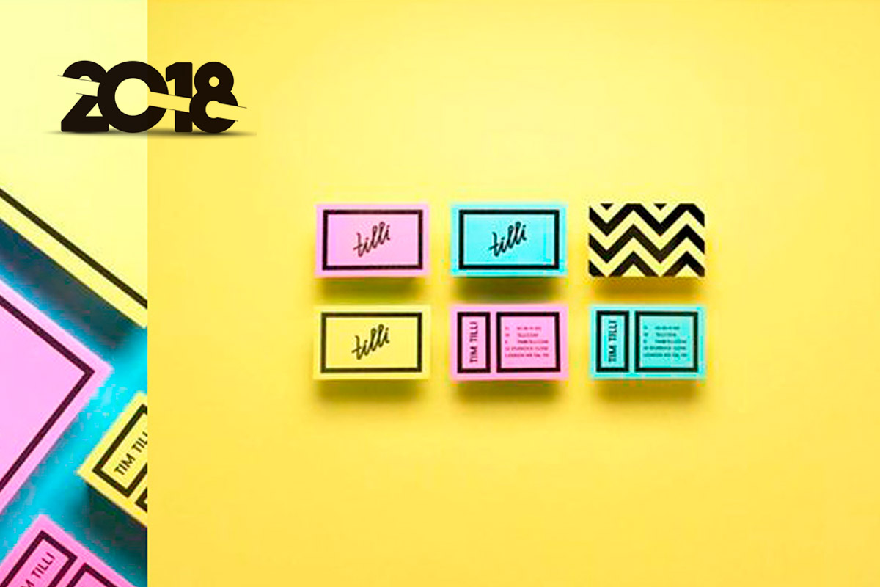
TENDENCIAS DEL AÑO 2018

Slide 17
1. Diseño de pantalla dividida en vertical
Con el objetivo de mostrar la información de forma más clara y sencilla, las tendencias en Diseño Web 2018 usarán cada vez más pantallas divididas como inicio de la página. Para así mostrar de forma elegante, irreverente y concisa la información con títulos H1 y H2. Esta tendencia va muy de la mano con la presentación modular.
2. Tipografía Handmade
Lo "handmade" (escrito a mano) y cercano está de moda, especialmente porque brinda una mejor experiencia al usuario, quien percibe sitios con tipografías "handmade" como más cercanos y confiables.Tipografía Handmade
3. Imágenes de ancho completo o Hero
Esta tendencia está relacionada con las pantallas divididas, pues buscan la forma de impactar los sentidos del usuario. Vamos a ver mucho imágenes anchas full screen, también llamadas imágenes Hero, su principal proposito es llamar la atención de los usuarios.
4. Publicidad nativa
Este punto es muy importante, ya se dejaba ver, pero ahora es un hecho, la publicidad invasiva debe desaparecer. Se dará paso a la publicidad nativa, ésta no deberá ser percibida por tus usuarios como publicidad, sino como parte de tu contenido editorial.

Slide 18
5. Colores brillantes y fluorescentes
La tendencia en colores es que todo luzca espectacular, comenzando por el blanco, el cual es el color de temporada que te ayudará a darle luz a tu página web. Tomando en cuenta lo minimalista, el blanco ayuda a dar la apariencia de gran espacio, mezclado por supuesto con colores vibrantes e intensos.
6. Ilustraciones únicas y originales
Como parte de la diferenciación, tu sitio debe tener sus propias imágenes, olvídate de las imágenes de stock, eso ya no funciona. Quizá tu competencia descargue las mismas que tú, por ello la tendencia en 2018 es crear tus propias imágenes y contenido web.
7. Optimizar los elementos gráficos
Aunque por supuesto, debes tener en cuenta la optimización de todos los elementos gráficos que uses, deberías recurrir al formato SVG.
8. Diseños minimalistas y limpios
Lo principal es facilitar que el usuario encuentre lo que entró a buscar a tu página, un diseño minimalista le brindará un panorama claro de tu sitio. Al ser un lugar limpio, el usuario no tendrá grandes distracciones que le impidan realizar una compra o leer un artículo. Al contrario, este diseño está enfocado en ser lo más claro posible para incrementar la experiencia de usuario en tu sitio.

Slide 19
14. Que la web no sea estática
Para agregarle mayor originalidad y dinamismo a tu página web, puedes y deberías agregar videos en HTML5. Los videos son una gran tendencia que continúa con fuerza este 2018, por su gran capacidad de conectar a los usuarios con las experiencias que quieres transmitirles
15. Microinteracciones con el usuario
Configura tu diseño web con micro-interacciones, éstas son pequeñas acciones que generan algún cambio cuando el usuario hace interacción, es el llamado efecto hover. También usa el efecto Parallax, el cual se distingue por crear profundidad en la pantalla, con movimientos de distintas velocidades en elementos que se activan cuando el usuario hace scroll en la página.

Slide 20
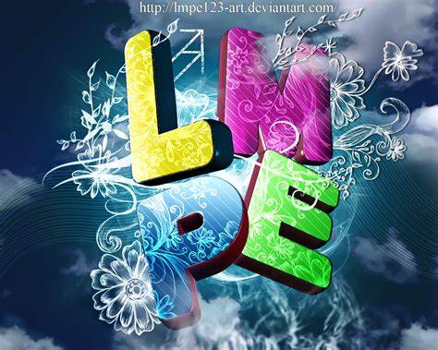
TENDENCIAS DEL AÑO 2019

Slide 21
1. Mobile First
Ah… esos tiempos en los que hablábamos de Responsive Design. Ahora eso es cosa del pasado, eso se da por hecho. Una web que no es responsive es como un coche sin cinturones: una reliquia. La tendencia ahora es tener una web «Mobile First».
2. Títulos grandes
Esta tendencia de diseño web es de las que más me ha costado implementar en 2019. El motivo es que soy una persona algo tímida, y poner unos titulazos nada más entrar en una web me da algo de corte.
3 Tipografías cuidadas.
Esto de las tipografías ha pasado a otro nivel en 2019.
Hemos pasado de ver «Roboto», «Lato» y «Open Sans» a ver una variedad de tipografías muy interesante. De hecho, la parte más interesante de esta tendencia de diseño web yo diría que es que por fin hemos dado el salto sin miedo a las tipografías con serifas en web.
4. Formas orgánicas y naturales
En un post que hice sobre tendencias de diseño en 2017 hablaba de que las formas geométricas estaban empezando a pisar fuerte. Pues dos años después esta tendencia ha evolucionado y ahora podemos ver cantidad de formas geométricas integradas con formas más orgánicas y naturales.

Slide 22
5. Ilustraciones
Cada vez veo más webs con ilustraciones personalizadas. Esta tendencia está pisando fuerte por dos motivos:
-Porque aportan personalidad, sobre todo en empresas de servicios que no tienen producto a mostrar.
-Porque en formato SVG pesan muchísimo menos que una imagen en .png o .jpg, y eso ayuda a la velocidad de carga de la web.
6. Animaciones
Con las ilustraciones personalizadas parece que han venido también las animaciones. Las posibilidades son infinitas, ya que gracias al avance de los navegadores podemos animar cualquier imagen sin necesidad de crear GIFs. Buena noticia pues un GIF suele pesar mucho.
7. Minimalismo
Hace años que el minimalismo es una tendencia en diseño web. De hecho, desde lo del Flat design. Esta tendencia cobra especial importancia si tenemos en cuenta la cantidad de webs que llegamos a ver en un día. Y muchas de ellas tienen estilos diferentes. El minimalismo en 2019 pretende aliviar el dolor de cabeza en términos de diseño web. Mantener la pantalla limpia, sin demasiadas florituras, nos permite navegar más tiempo por una web sin que nos explote la cabeza.

Slide 23
8. El diseño material
(o material design) es una tendencia impulsada sobre todo por Google, en el que recuperamos algunos elementos del maximalismo de las décadas de los 90 y 2000.
Entre otras cosas recuperamos los sombreados, los degradados, animaciones y formas más naturales. Así devolvemos la profundidad y naturalidad a los elementos digitales: los acercamos más a una experiencia física.
9. Colores vibrantes
La tendencia del punto anterior nos ha llevado a arriesgar más con los colores. La mayoría de webs tienen el fondo blanco, con lo que aplicar colores vibrantes nos aporta las vitaminas que tanto necesitan para llamar la atención.
10. Degradados
Degradados o gradientes. La era del brilli brilli ha vuelto este 2019 gracias a la explosión de colores y los degradados tienen mucho que ver. no es fácil de dominar ya que cualquier combinación de colores no nos sirve. Tienen que ser colores que se complementen y que se integren bien en todas sus tonalidades.

Slide 24
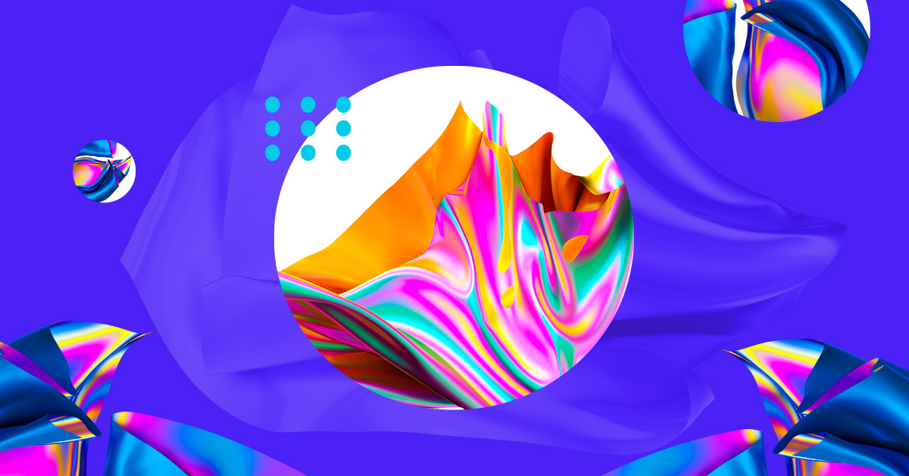
TENDENCIAS DEL AÑO 2020

Slide 25
1. Minimalismo: menos es más
Seguro que has escuchado alguna vez que menos es más, y con razón, ya que a veces intentamos abarcar en una misma página muchas de las acciones que debe realizar el usuario, perdiendo el foco final. Las páginas sencillas y limpias no solo son más atractivas a la vista, sino que suelen convertir mejor, ya que es más fácil captar la atención del usuario cuando estamos ante un diseño más lineal que en uno lleno de elementos.
2. Diseña primero para móvil
La costumbre de todo diseñador es empezar por la versión desktop, pero con los nuevos algoritmos de Google esto tiene que cambiar y nos debemos centrar en el “mobile first”. Tu web debe verse bien en todos los dispositivos, pero hay que tratar de optimizarla muy bien para el móvil.
3. El usuario es el rey (UX)
Debemos de diseñar teniendo en cuenta a los usuarios. Si tenemos un buen contenido para ellos, tendremos un buen contenido también de cara a Google.
Una experiencia de usuario positiva es esencial y determinará la confianza que sienta con el sitio web que está visitando en ese momento.

Slide 26
4. Velocidad de carga: tu web debe ir como un cohete
Una velocidad de carga rápida siempre es tendencia y nunca pasa de moda, ya que es un factor diferenciador dentro de una web. ¿De qué sirve un diseño web impresionante si tarda 6 segundos en cargar? Debemos llevar a cabo un correcto mantenimiento y seguimiento de la web, ya sea un WordPress, Prestashop, Magento o lo que tengamos, ya que todas las herramientas se quedan obsoletas y debemos llevarlas al día de la mejor forma posible
5. Tipografías sencillas y llamativas
Las tipografías sencillas siempre son tendencia en diseño, ya que son fácilmente legibles para todo el mundo. A veces ponemos tipografías caligráficas que pueden ser muy estéticas y darle un toque a la web, pero como te he dicho unos puntos más arriba, el usuario es el rey y tenemos que hacerle fácil su navegación.
6. Di sí a los menús de toda la vida
Hubo una época en la que se puso de moda el famoso “menú hamburguesa”, y muchas webs siguen apostando por él. ¿Pero qué estamos consiguiendo con este tipo de menús?
Estamos haciendo que los usuarios den un paso más en su proceso hacia nuestro objetivo final.
7. Colores tendencia del 2020
Aunque ningún color pasa de moda, siempre hay algunos que despuntan año tras año, y si hay alguien o algo que nos puede aproximar en esto es Pantone. Según Pantone, el color tendencia del año 2020 es el “Azul Classic”, código 19-4052 TCX.

Slide 27
8. Animaciones, pero no en exceso
Las animaciones son efectos muy visuales que hacen una página web muy llamativa.
Estas sirven para conseguir centrar la atención del usuario a un elemento en concreto.
Pero muchos se exceden y acaban llenando de animaciones su diseño, siendo contraproducente tanto por sobrecarga visual como de recursos. Utilízalas, pero sin pasarte.
9. Los chatbots están para quedarse
Si tenemos un ecommerce, una página de servicios o vendemos algún curso (entre otros ejemplos), un chatbot puede ser decisivo en el proceso de compra de un cliente potencial.
El objetivo es resolver las dudas de esta persona y que acabe terminando el proceso de compra.
10. Contenidos multimedia: más vídeo, 3D e imágenes hero
Los textos aburren a muchos tipos de usuarios, por lo que debemos adaptarnos a nuestro público objetivo y mostrarle los contenidos que más le llamen visualmente.
Los vídeos son un acierto seguro, ya que además de poder conocer más acerca de la marca, aumentan la retención del usuario en la página web, y esto puede ser un beneficio de cara al posicionamiento SEO.
JAN

Slide 28
TENDENCIAS DEL AÑO 2021

Slide 29
1. Colores brillantes e intensos
Empezamos fuerte, por la paleta de colores, uno de los elementos creativos más importantes de una web y que es de los primeros que debes establecer.
En lo referente a colores, las tendencias actuales van en la dirección de tonos brillantes e intensos, que refuercen el mensaje de forma visual, creando combinaciones creativas muy potentes.
2 Elementos flotantes
Los elementos flotantes han llegado al diseño web para quedarse y seguro que ya has empezado a verlos. Se trata de crear composiciones que fluyan en torno a los diferentes elementos del sitio (textos, imágenes, etc) o en múltiples columnas. El resultado es una especie de efecto en movimiento, pero de forma estática.
3 Mezcla de fotografía con gráficos
La combinación de fotografías y gráficos es otra de las tendencias en diseño web para 2021, ya que, al combinar los dos tipos de contenido, se consigue un resultado muy creativo y moderno.

Slide 30
4. Elementos apilados
Los elementos que se apilan unos sobre otros son una buena idea para maquetar páginas con mucho contenido, pero en las que no queremos que el usuario haga un scroll muy largo a la hora de navegar. Por lo tanto, esta técnica es muy interesante para concentrar contenido en el mismo campo de visión de la web.
5. Degradados / transparencias
Los degradados son otra de las tendencias que están en vigor desde hace un tiempo y que seguirán estando durante 2021.
Combinar varios tonos para crear gamas de colores modernas y atrevidas es un plus en el diseño web actual.
6. Interactividad
Las formas de interacción del usuario con los sitios web también son una de las tendencias en diseño web que ya llevan un tiempo en vigor.
Se trata de pequeñas acciones que se producen cuando el usuario realiza una interacción con alguno de los elementos que forman parte del diseño.

Slide 31
7. El énfasis en los datos
Mostrar una gran cantidad de datos es importante en determinados tipos de negocios o sectores. Si tu web se encuentra en este caso, te anticipo que hay posibilidad de mostrar estos datos de forma creativa.
Puedes recurrir a elementos como contadores, barras, vectores o animaciones para mostrar muchos datos de forma creativa.
8. Textos animados
Ya has visto que las animaciones y los elementos interactivos son otra de las tendencias en diseño web para 2021, también en lo que a textos se refiere. Los textos animados han llegado para quedarse y el resultado es
9. Realidad virtual
La realidad aplicada en diseño web permite crear entornos con apariencia real para transmitirle al usuario la sensación de estar dentro de esa escena.
Para ver ejemplos muy buenos de esta tendencia, te recomiendo visitar la web de IKEA, donde han creado marcos de realidad en las que el usuario puede interactuar y comprobar cómo quedaría cualquier estancia de su hogar en tiempo real

Slide 32
10. Elementos desplazables
Los elementos que se desplazan al realizar una acción determinada en la web también van ganando terreno y se están convirtiendo en tendencia.
Como puedes ver en este ejemplo, se trata de una página de servicios en la que la llamada a la acción (contáctanos) se desplaza desde la parte superior y, al hace scroll, entonces aparece el formulario de contacto.

